Slide 1

Нохчийн мотт 4 –г1а класс
Сочинени «1а т1едеана»

Slide 2


Slide 3
ДЕ БЕРКАТЕ ДОГ1ИЙЛА !
«Ненан мотт,
Дайн г1иллакх лардеш
Лаха вай
Кху лаьттахь ирс.»

Slide 4


Slide 5


Бераш, вай тахана язйийр ю сочинении
«1а т1едеана» Аг1о 43 № 137

Slide 6
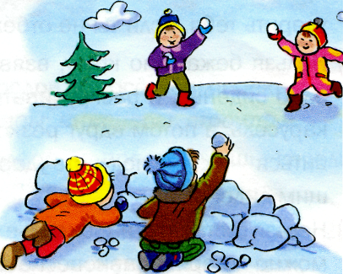
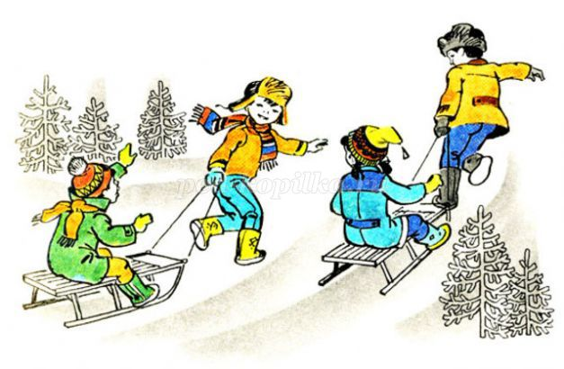

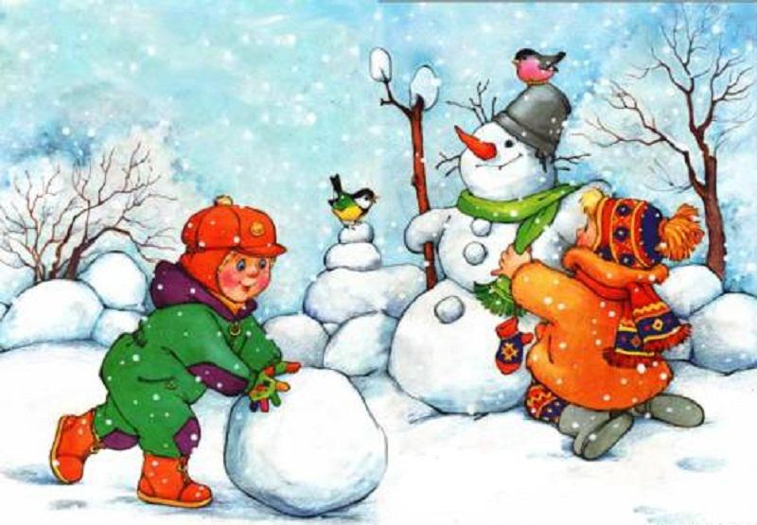
«1а т1едеана»

Slide 7
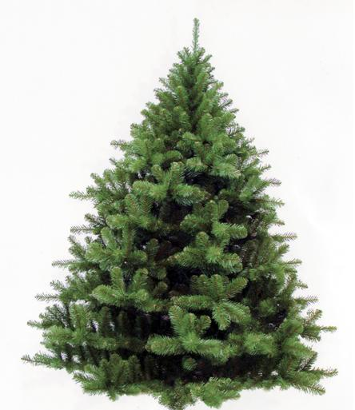








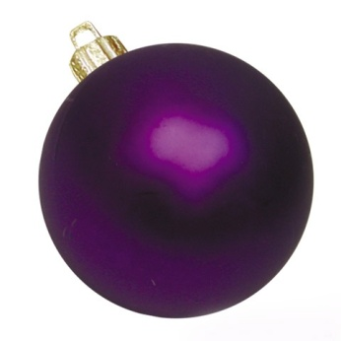


Slide 8

План
1.1аьнан зама.
2.Басе т1ехь бераш.
З.Лайх йина баба.
4.Берийн самукъадалар.

Slide 9
Примерный сочинени.
1а т1едеана
Т1едеана шийла 1а. Денош дацъделла, буьйсанаш яхъелла. Арахь диллина ло ду. Стиглара охьаэга лайн чимаш. Лайно хьулдина латта, тхевнаш , дитташ. Амма бераш ца кхоьру шелонах. Арахь ловзу бераш.
Матас лайн баба йо. Самирас а, Ризванас а салаз хохку. Хьаваи Ибрашкий лыжаш хоьхкуш бу. Ибрашка салаз т1ера охьакхийтира .Бераш цунах доьлура. Амма иза оьг1аз ца вахара. Берашна 1ай ч1ог1а хазахета.
Берийн ловзарш ч1ог1а пайде ду могашаллина. Х1аваэхь левзича иммунитет ч1аг1ло, цамгарш ца лехьайо. Суна хазахета 1ай.

Slide 10



Рефлекси
-Со реза ву (ю) айса бинчу балхана
-Со д1оггара реза вац (ю) айса бинчу балхана,со хьожур вудикка болх бан.
-Со ца кхетта.

